Slide 1
報名序號：111096 團隊名稱：兩把刷子
團隊測驗報告
註1：請用本PowerPoint 文件撰寫團隊程式說明，請轉成PDF檔案繳交。
註2：依據競賽須知第七條，第4項規定：
測試報告之簡報資料不得出現企業、學校系所標誌、提及企業名稱、學校系所、教授姓名及任何可供辨識參賽團隊組織或個人身分的資料或資訊，違者取消參賽資格或由評審會議決議處理方式。

Slide 2
資料前處理

Slide 3
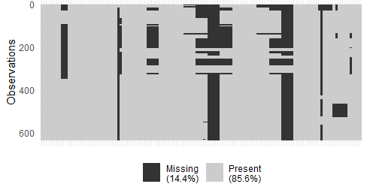
Missing data & Zero data 處理
我們發現原始資料中存在0值及缺失值，詢問主辦單位後證實兩者皆代表在製作工件的當下並沒有使用該機器。
為了讓模型能正常訓練及準確判別是否有使用機器，我們將zero & missing data以negative value (-99)填補。
圖一 Missing & Zero 資料的分布

Slide 4
Anomaly Detection
異常值對模型學習或多或少產生影響，因此我們使用IForest、LOF、SVM進行異常值探測，並且額外新增 one-hot encoding欄位。
(令異常值為1、非異常值為0)
而經過多次嘗試過後，我們發現SVM相對其他方法較能夠精準預測，降低些許誤差。
圖二 在CV=10下是否檢測異常值的平均RMSE差異

Slide 5
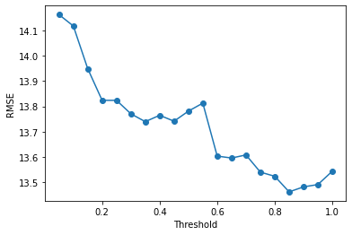
Remove High-Correlative Features
threshold=0.85
我們發現相同製程當中，有許多自變數間相關係數非常高。雖然相較迴歸
Tree-Based Model受到高度貢獻性的影響較小，但我們發現移除高度共線性的自變數仍舊能夠提升模型預測的準確度。
而經過測試後我們發現移除相關係數0.85以上的自變數能最有效提升模型表現。
圖三 在不同threshold下RMSE的差異

Slide 6
演算法和模型介紹

Slide 7
模型介紹
我們使用XGBoost + MultioutputRegressor作為預測的模型，創造6個models同時預測工件的6面膜厚度。
超參數調整
1. 我們固定了learning rate及n_estimators，事先用了GridsearchCV對超參數進行了粗調，調整順序如下 :
max_depth & min_child_weight
subsample & colsample_bytree
gamma
reg_alpha & reg_lambda
2. 手動粗調完超參數後，我們使用OptunaSearchCV，在timeout=7200、n_trials=1500的設置下，讓機器再細調附近的範圍內尋找最適參數。

Slide 8
預測結果

Slide 9
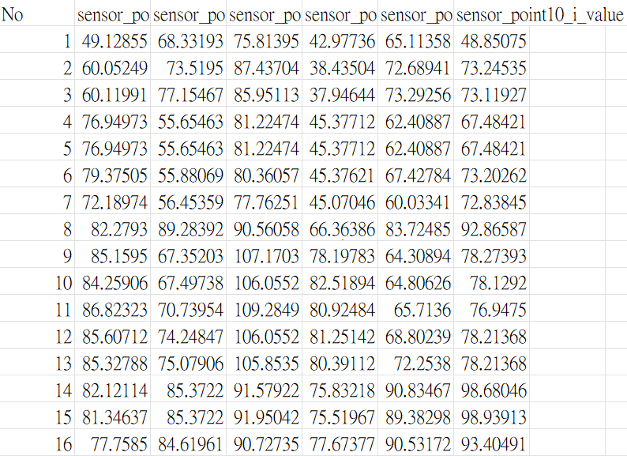
圖四 預測結果示意圖，詳細預測結果請看111096_TestResult.csv

Slide 10
四、補充說明(其他或自行定義項目)

